Slide 1
Tous, certains ou quelques-uns ?
La petite fabrique de grammaire
V. Ansart
St. Dégeorges
P. Sève
Notes:
QUI PARLE ? À QUI ? DE QUI OU DE QUOI ? – Le sens des déterminants
Leçon 52 : Comment choisir parmi tous les déterminants ?
Certaines diapositives ont été dupliquées afin de scinder le commentaire du mode présentateur lorsque le propos est long. Cela vous permettra de poursuivre vos explications de manière plus fluide.

Slide 2
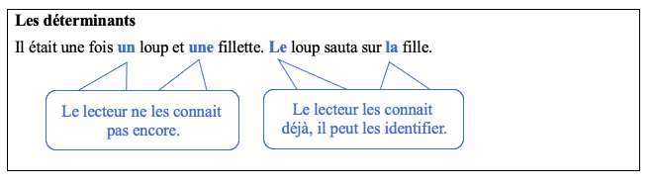
Notes:
PHASE 1 – Enrôlement
Demander : « Qu’est-ce que j’affiche ? Qu’est-ce qu’on avait appris ? »
Réponse attendue :
On avait appris qu’on n’utilise pas n’importe comment les déterminants le / la / les ou un / une / des : le / la / les, c’est quand on en a déjà parlé, un / une / des, c’est pour introduire quelque chose dont on n’a pas encore parlé.
Expliquer : « Le / la / les et un / une / des sont les déterminants les plus fréquents, mais il y en a beaucoup d’autres qui, eux aussi, ont des sens particuliers et qui ne s’emploient pas n’importe comment. » et annoncer : « C’est ce qu’on va continuer de voir aujourd’hui. »

Slide 3
Notes:
Demander : « Est-ce que vous connaissez d’autres déterminants ? » Ajouter : « Souvenez-vous qu’on a vu qu’il y a des déterminants en un mot, d’autres en plusieurs mots. »
Réponses possibles :
Plusieurs ; beaucoup de ; trois ; certains ; quelques ; mon, ton, son… leur ; quel ; n’importe quel ; …
Ne pas chercher à obtenir une liste abondante. Relever la liste proposée et annoncer : « On va essayer de voir plus précisément ce qu’ils veulent dire. »

Slide 4
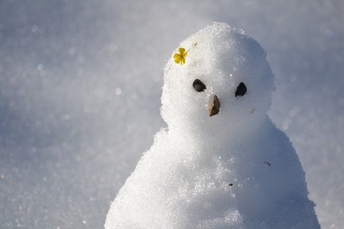
Pour faire un beau bonhomme de neige, il faut prendre de la neige, en faire deux boules : une grosse boule et une boule moins grosse. Puis on empile la petite par-dessus la grande. Ensuite, on décore avec quelques cailloux pour faire les yeux et le nez.
Notes:
PHASE 2 – Observation - Quand les déterminants permettent de compter
Distribuer le texte (cf. Fiche photocopiable).
Donner la consigne : « Entourez les déterminants. »
Réponse probable :
[Voir diapositive suivante]

Slide 5
Pour faire un beau bonhomme de neige, il faut prendre de la neige, en faire deux boules : une grosse boule et une boule moins grosse. Puis on empile la petite par-dessus la grande. Ensuite, on décore avec quelques cailloux pour faire les yeux et le nez.
Notes:
Vérifier avec les élèves que un / une introduit bien un élément que le lecteur ne connait pas encore et que la / le / les introduit un élément que le lecteur peut identifier.
Expliquer : « Dans ce texte on n’a pas encore parlé des yeux ni du nez du bonhomme de neige. Mais tout le monde sait qu’un bonhomme, ça a deux yeux et un nez. Il n’y a pas de difficulté pour identifier les yeux et le nez dont on parle. Voilà pourquoi on utilise les déterminants définis les et le et non pas les déterminants indéfinis des ou un.
De la même façon, on parle de la lune, parce que tout le monde la connait, qu’il n’y en a qu’une, et qu’on n’a pas de difficulté pour savoir de quoi on parle. »

Slide 6
Pour faire un beau bonhomme de neige, il faut prendre de la neige, en faire deux boules : une grosse boule et une boule moins grosse. Puis on empile la petite par-dessus la grande. Ensuite, on décore avec quelques cailloux pour faire les yeux et le nez.
Notes:
Demander : « On va d’abord s’occuper du déterminant deux. Quel sens est-ce qu’il y a de plus dans deux boules par rapport à des boules ? »
Réponse attendue :
On sait combien de boules il faut faire.
Demander : « Et pour les cailloux, est-ce que le déterminant nous indique combien il en faut ? »
Réponse attendue :
Non, le déterminant indique juste qu’il en faut quelques-uns : plusieurs, mais pas beaucoup. Mais nous, on sait qu’on a deux yeux et un nez : il faut donc trois cailloux
Expliquer : « Oui, certains déterminants permettent de savoir de combien de choses on parle. Certains sont très précis : un, deux, trois…, d’autres donnent juste une idée : quelques, plusieurs… » et annoncer : « Nous allons chercher à savoir ce que veulent dire les déterminants comme quelques. »

Slide 7
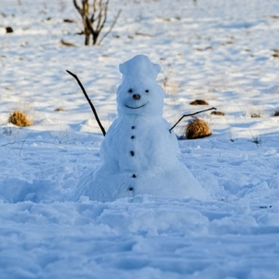
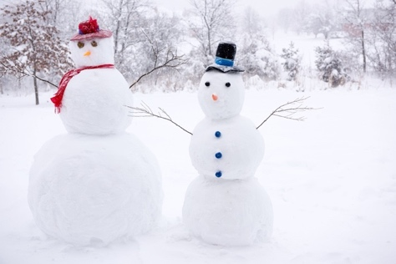
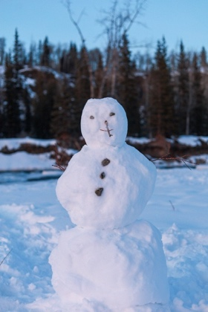
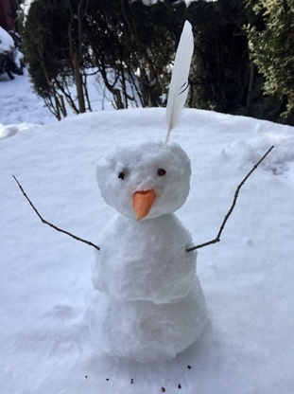
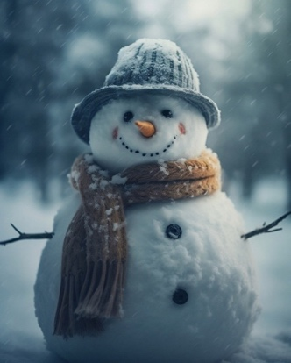
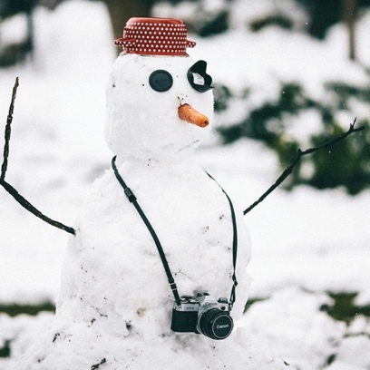
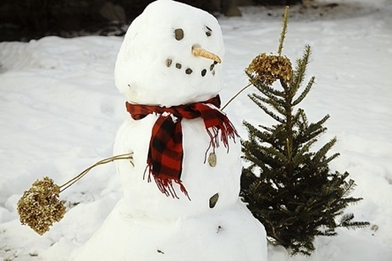
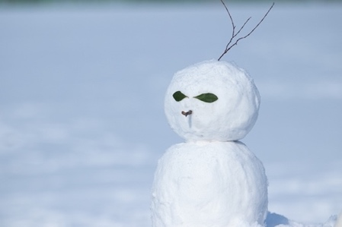
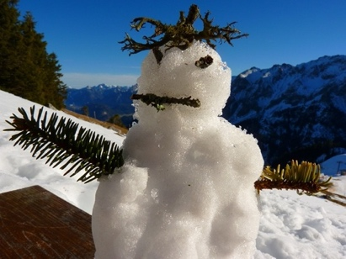
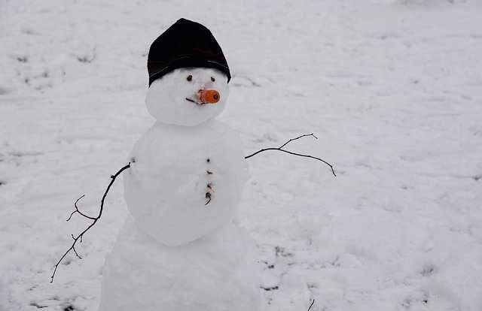
Notes:
PHASE 3 - Observation – Quand les déterminants créent une répartition
Annoncer : « Voici une collection de bonhommes de neige. »

Slide 8
… [?] …
… bonhommes de neige ont des cailloux pour faire les yeux.
… bonhommes de neige ont des branches pour faire les bras.
… bonhommes de neige ont une carotte pour faire le nez.
… bonhommes de neige ont un vieux chapeau ou un vieux bonnet.
Notes:
Donner la consigne : « Complétons le texte avec les bons nombres. »
… bonhommes de neige ont des cailloux pour les yeux.
… bonhommes de neige ont des branches pour faire les bras.
… bonhommes de neige ont une carotte pour faire le nez.
… bonhommes de neige ont un vieux chapeau ou un vieux bonnet.
Réponse attendue :
[Voir diapositive suivante]

Slide 9
Douze bonhommes de neige ont des cailloux pour faire les yeux.
Neuf bonhommes de neige ont des branches pour faire les bras.
Sept bonhommes de neige ont une carotte pour faire le nez.
Quatre bonhommes de neige ont un vieux chapeau ou un vieux bonnet.

Slide 10
… [?] …
… bonhommes de neige ont des cailloux pour faire les yeux.
… bonhommes de neige ont des branches pour faire les bras.
… bonhommes de neige ont une carotte pour faire le nez.
… bonhommes de neige ont un vieux chapeau ou un vieux bonnet.
Notes:
Donner la consigne : « Complétez maintenant le même texte avec les expressions suivantes : la plupart des, certains, quelques et tous les. »
Réponse attendue :
[Voir diapositives suivantes]

Slide 11
Tous les bonhommes de neige ont des cailloux pour faire les yeux.
………………. bonhommes de neige ont des branches pour faire les bras.
………… bonhommes de neige ont une carotte pour faire le nez.
……… bonhommes de neige ont un vieux chapeau ou un vieux bonnet.
Notes:
Expliquer : « La totalité des bonhommes de neige (12 sur 12) ont des cailloux pour les yeux donc c’est tous les bonhommes. »

Slide 12
Tous les bonhommes de neige ont des cailloux pour faire les yeux.
La plupart des bonhommes de neige ont des branches pour faire les bras.
………… bonhommes de neige ont une carotte pour faire le nez.
……… bonhommes de neige ont un vieux chapeau ou un vieux bonnet.
Notes:
Expliquer: « Beaucoup de bonhommes de neige, presque tous (9 sur 12), ont des branches pour faire les bras donc c’est la plupart des. »
Demander : « Et qu’avez-vous mis pour les autres trous à compléter ? »
Réponses probables :
Certains élèves répondent quelques, puis certains. D’autres répondent l’inverse.
Demander : « Est-ce qu’avec certains ou quelques, on a une idée de la quantité ? »
Réponse attendue :
Avec quelques, on sait que ce n’est pas beaucoup.

Slide 13
Tous les bonhommes de neige ont des cailloux pour faire les yeux.
La plupart des bonhommes de neige ont des branches pour faire les bras.
………… bonhommes de neige ont une carotte pour faire le nez.
……… bonhommes de neige ont un vieux chapeau ou un vieux bonnet.
Notes:
Expliquer : « Quelques, ça veut dire ‘pas beaucoup’. Mais certains, ça ne donne pas une idée de la quantité. Ça dit seulement qu’il y a au moins deux parties : certains… d’autres…
Ici, on va mettre quelques pour les bonhommes avec un chapeau ou un bonnet, parce que c’est les moins nombreux. Et on va mettre certains là où il y a encore un trou à compléter. »

Slide 14
Tous les bonhommes de neige ont des cailloux pour faire les yeux.
La plupart des bonhommes de neige ont des branches pour faire les bras.
Certains bonhommes de neige ont une carotte pour faire le nez.
Quelques bonhommes de neige ont un vieux chapeau ou un vieux bonnet.
Notes:
Expliquer : « À la place des déterminants douze, neuf, sept, quatre, on a pu mettre les expressions tous les, la plupart des, certains, quelques. Ce sont donc aussi des déterminants.
Le déterminant tous les signifie la totalité, sans exception.
La plupart des signifie presque tous, une très grande partie des enfants.
Quelques signifie un peu, pas beaucoup par rapport au tout, une petite partie du tout.
Ces déterminants désignent des parties plus ou moins grandes par rapport à une totalité.
Et certains, quant à lui, n’indique pas une quantité mais signale une partie qui est différente des autres parties. »

Slide 15
Voici les éléments dont tu as besoin pour faire un bonhomme de neige.
Tu prends :
- trois cailloux
- deux branches
- une carotte
- de la neige
Attention, affronter le froid exige du courage.
Notes:
PHASE 4 – Observation – Quand on ne peut pas compter ce dont on parle
Demander : « Quelle est la quantité de cailloux, de branches, de carotte que l’on doit prendre ? »
Réponses attendues :
- trois cailloux
- deux branches
- une carotte
« Quelle est la quantité de neige que l’on doit prendre ? »
Réponse attendue :
On ne sait pas.
« Quelle est la quantité de courage qu’il faudra ?
Réponse attendue :
On ne sait pas.

Slide 16
Tu prends trois cailloux
Tu prends deux branches
Tu prends une carotte
Tu prends de la neige
Notes:
Donner la consigne : « Cherchez les briques de la phrase. Quel est le rôle de trois cailloux, deux branches, une carotte, de la neige, du courage dans les phrases suivantes ? »
Réponses probables :
[Voir diapositive suivante]

Slide 17
Tu // prends trois cailloux
Tu // prends deux branches
Tu // prends une carotte
Tu // prends de la neige
Notes:
Réponse probable :
Tous ces mots appartiennent au groupe du verbe, ce sont tous des compléments du verbe.
cailloux : COD
branches : COD
carotte : COD
de la neige : COI parce que le complément n’est pas directement derrière le verbe, il y a la préposition de.
Demander : « Quelles est l’étiquette du verbe dans ces quatre phrases ? »
Réponse attendue :
C’est prendre qqch.

Slide 18
Tu // prends trois cailloux
Tu // prends deux branches
Tu // prends une carotte
Tu // prends de la neige
Notes:
« Alors de la neige, COD ou COI ? »
Réponse attendue :
C’est un COD parce que l’étiquette du verbe, c’est prendre qqch et que qqch est un COD, pas un COI (absence de préposition).
Expliquer : « De la neige est bien un COD. Ici le mot de n’est donc pas la préposition de. Souvent le COD est fabriqué avec un déterminant suivi d’un nom. »

Slide 19
Tu // prends une carotte
Déterminant
Tu // prends de la neige
Déterminant
Notes:
Expliquer : « Parmi les déterminants, de la est particulier. On l’utilise pour désigner des choses dont on veut indiquer qu’on en prend une certaine quantité mais une quantité qu’on ne peut pas préciser parce qu’on ne peut pas compter : On prend de la neige. On ne peut pas dire : On prend deux neiges… On prend trois neiges…
Ce déterminant ne s’utilise qu’au singulier.
On appelle ce déterminant particulier le déterminant partitif parce qu’il montre qu’on parle d’une part de la chose et non pas de la chose entière.
Il faut faire attention à ne pas confondre le petit mot de quand c’est un morceau du déterminant partitif et quand c’est la préposition qu’on connait bien pour introduire certains compléments de verbe ou certains compléments du nom. »

Slide 20
Affronter le froid exige du courage.
Notes:
Donner la consigne : « Trouvez les briques de la phrase. »
Réponse attendue :
[Voir diapositive suivante]

Slide 21
Affronter le froid // exige du courage.
Notes:
Demander : « Quel est le rôle de du courage dans la phrase ? » Au besoin, demander : « Quelle est l’étiquette du verbe ? »
Réponse attendue :
COD, parce que l’étiquette du verbe, c’est : exiger qqch
Demander : « Qu’est-ce que signifie ce déterminant du ? À quel déterminant ressemble-t-il ? »
Réponse attendue :
C’est un déterminant qui introduit une chose qu’on ne peut pas compter. Il faut du courage mais on ne sait pas en quelle quantité.
Du ressemble à de le.
Expliquer : « Du est un déterminant partitif parce qu’on ne peut pas dire : un courage, deux courages, trois courages… on ne peut pas compter le courage.
Lorsque le nom qui suit est féminin, on écrit : de la neige.
Lorsque le nom qui suit est masculin, on écrit : du (de + le) courage. »

Slide 22

Notes:
Formuler avec les élèves ce qu’on a appris :
Les déterminants peuvent servir à plusieurs choses :
- certains indiquent au lecteur qu’il peut identifier de quoi on parle :
Il y avait un loup. Le loup sauta sur une fillette.
- certains indiquent une quantité (ou une quantité approximative)
Pour faire un bonhomme de neige, il faut deux boules et quelques cailloux.
- certains indiquent une répartition :
Tous les bonhommes ont des yeux faits avec des cailloux. La plupart des bonhommes ont des branches
pour faire les bras, certains bonhomme ont aussi un vieux chapeau.
Il y a un déterminant spécial pour les choses qu’on ne peut pas compter, le déterminant partitif :
On prend de la neige.

Slide 23
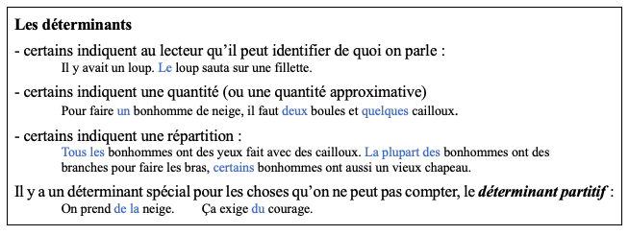
Notes:
Distribuer la trace écrite (cf. Fiche photocopiable)
« Avec votre crayon bleu, soulignez les déterminants dans les exemples. »

Slide 24
As-tu bien compris ?

Slide 25
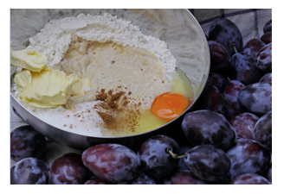
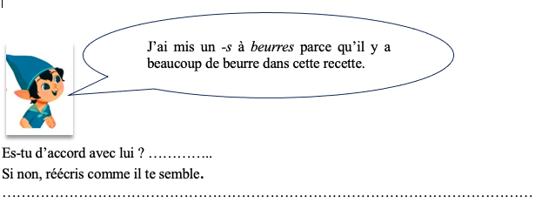
En légende de cette photo, Aristobule a écrit : Pour faire ce gâteau, il faut un œuf, de la farine, des prunes et du beurres, Voilà son raisonnement :

Slide 26
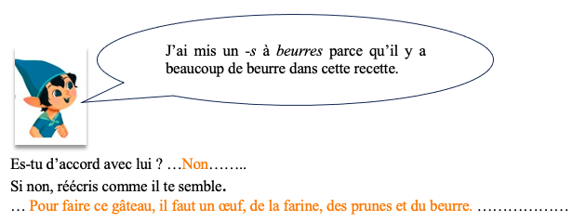
En légende de cette photo, Aristobule a écrit : Pour faire ce gâteau, il faut un œuf, de la farine, des prunes et du beurres, Voilà son raisonnement :
Notes:
Aristobule a raison : Il y bien beaucoup de beurre dans cette recette.
Là où Aristobule se trompe, c’est qu’on ne peut pas compter le beurre. Et quand on ne peut pas compter, on utilise un déterminant partitif, ici du. Du beurre = de + le beurre, beurre est donc au singulier. Le déterminant partitif ne s’utilise qu’au singulier.

Slide 27
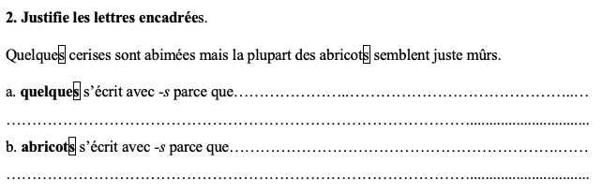

Slide 28
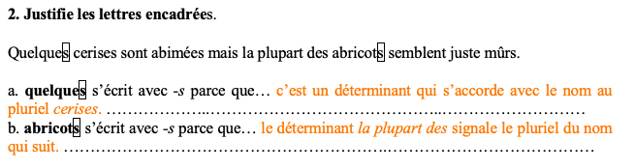
Notes:
a. Quelques est un déterminant (précède un nom, peut être remplacé par un déterminant) qui s’accorde avec le nom qui suit cerises (désigne une chose). Cerises est au pluriel (porte la marque de pluriel -s ; sujet du verbe à la personne 6 sont), le déterminant quelques doit donc aussi porter la marque de pluriel -s.
Expliquer que quelque existe aussi au singulier, avec le sens de ‘un quelconque…, un qu’on ne précise pas mieux’… ex : Avez-vous quelque idée leur situation ?
Il ne s’écrit donc pas toujours au pluriel.
b. La plupart des est un déterminant (précède un nom, peut être remplacé par un autre déterminant) qui désigne une grande partie de la totalité des abricots. C’est donc un déterminant qui signale le pluriel du nom qui suit, ici abricots. Abricots prend donc la marque de pluriel -s.

Slide 29
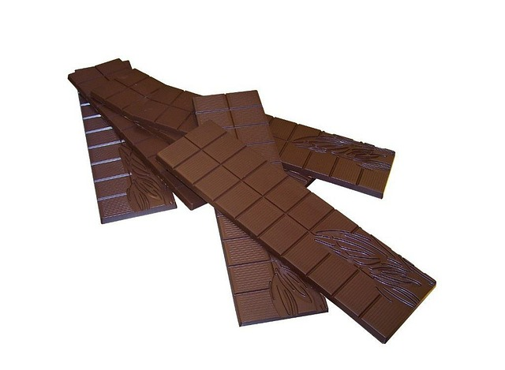
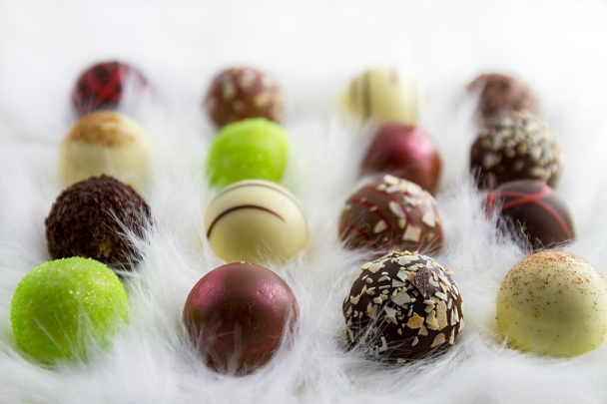
3. Associe la bonne image avec la bonne phrase.
Je veux un chocolat !
Je veux du chocolat !
………………………………………… ……………………………………………

Slide 30
3. Associe la bonne image avec la bonne phrase.
Je veux un chocolat !
Je veux du chocolat !
… Je veux du chocolat ! ……… … Je veux un chocolat ! …………
Notes:
Bien distinguer le déterminant partitif du (on ne compte pas ici le chocolat, on dit seulement qu’on en veut un morceau) du déterminant numéral un (on compte ici le chocolat, on en veut un parmi les seize).

Slide 31
4. Dans les phrases suivantes, entoure en bleu les mots de ou du quand c’est un élément du déterminant partitif, en rouge quand c’est la préposition qui introduit un complément du verbe, en vert quand c’est la préposition qui introduit un complément du nom :
Le gout de l’eau pétillante est plus marqué que celui de l’eau plate.
La fleur en avait besoin, alors je lui ai donné de l’eau de mon verre.
Attention ! Il y a de l’eau qui coule, elle fuit de la bassine !
Quand je pense aux vacances, je rêve du sable chaud et de la mer tiède.
Il faut encore du sable pour faire le mortier et finir le mur.
Ce cheval a la silhouette du mustang et la couleur du sable.
Pour une salade de fruits, on met différentes sortes de fruits : de l’orange, de la pomme, de la banane, et on peut en ajouter encore.
Les pignons sont les graines de la pomme de pin.
Tu parles toujours de la pomme cuite que ta grand-mère avait faite pour ton anniversaire.

Slide 32
4. Dans les phrases suivantes, entoure en bleu les mots de ou du quand c’est un élément du déterminant partitif, en rouge quand c’est la préposition qui introduit un complément du verbe, en vert quand c’est la préposition qui introduit un complément du nom :
Le gout de l’eau pétillante est plus marqué que celui de l’eau plate.
La fleur en avait besoin, alors je lui ai donné de l’eau de mon verre.
Attention ! Il y a de l’eau qui coule, elle fuit de la bassine !
Quand je pense aux vacances, je rêve du sable chaud et de la mer tiède.
Il faut encore du sable pour faire le mortier et finir le mur.
Ce cheval a la silhouette du mustang et la couleur du sable.
Pour une salade de fruits, on met différentes sortes de fruits : de l’orange, de la pomme, de la banane, et on peut en ajouter encore.
Les pignons sont les graines de la pomme de pin.
Tu parles toujours de la pomme cuite que ta grand-mère avait faite pour ton anniversaire.

Slide 33
5. Lis ce petit dialogue puis explique l’emploi des déterminants du et un :
- Est-ce que tu prends du café ?
- Oui, à la fin du repas, j’aime bien prendre un café
…………………………………………………………………………………………………………
…………………………………………………………………………………………………………
…………………………………………………………………………………………………………
…………………………………………………………………………………………………………
…………………………………………………………………………………………………………
…………………………………………………………………………………………………………
.

Slide 34
5. Lis ce petit dialogue puis explique l’emploi des déterminants du et un :
- Est-ce que tu prends du café ?
- Oui, à la fin du repas, j’aime bien prendre un café
Prendre du café : on parle de la boisson en général, sans compter
Prendre un café : on parle d’une tasse de café
Notes:
Prendre du café : formule valable en général, car certaines personnes n’aiment pas le café.
du est un déterminant partitif. Ici, on ne cherche pas à compter le café.
Prendre un café : formule qui s’applique à un cas particulier, équivaut à prendre une tasse de café. On peut ici compter la quantité de café (une tasse de café, deux tasses de café…), on n’utilise donc pas le déterminant partitif.
un est un déterminant indéfini. On n’a pas encore parlé d’une tasse de café, mais seulement du café en général.

Slide 35
6. Dictée
…………………………………………………………………………………………………………
…………………………………………………………………………………………………………
Notes:
Parmi les fleurs du bouquet, certaines marguerites se fanent alors que quelques tulipes conservent encore leur éclat.
- accord dans le GN (D/N), déterminant certains, quelques et leur
- accord S/V
- le -t de éclat

Slide 36
6. Dictée
… Parmi les fleurs du bouquet, certaines marguerites se fanent alors que quelques tulipes conservent encore leur éclat. …………………………………………………………………………………………………
Notes:
- accord dans le GN (D/N), déterminant certains, quelques et leur
- accord S/V
- le -t de éclat

